Slide 1
Història dels moviments socials
L’INTERNACIONALISME REVOLUCIONARI: MARXISME I ANARQUISME

Slide 2
EL NAIXEMENT DE L’INTERNACIONALISME
s. XVI - XVIII
NAIXEMENT i DESENVOLUPAMENT DEL CAPITALISME
Reacció contra les injustícies del sistema
Aparició dels moviments “internacionalistes”
S. XIX
El “socialisme científic” o marxisme (COMUNISME)
El moviment llibertari o ANARQUISME

Slide 3
A. El socialisme científic o marxisme
El Socialisme Científic o “marxisme” fou creat pels filòsofs alemanys Karl Marx i Friedrich Engels al S. XIX
Les seves idees van quedar recollides en un gran nombre de llibres i articles, entre els quals destaquen el “MANIFEST COMUNISTA” (1848) i “EL CAPITAL” (1864 – 1877)
Karl Marx (Trèveris, 1818 – Londres, 1883)

Slide 4
Les bases teòriques del socialisme científic
1. L’ANÀLISI DEL PASSAT:
El materialisme històric
2. LA CRÍTICA DEL PRESENT:
La crítica del capitalisme
3. EL PROJECTE REVOLUCIONARI:
La nova societat comunista

Slide 5
1. L’anàlisi del passat: el “materialisme històric”
La història de la Humanitat és una successió de “modes de producció” (esclavista ➔ feudal ➔ capitalista)
Cada “mode de producció” es basa en l’explotació de molts per part de pocs
(explotadors / explotats)
Quan la crisi és molt forta, el “mode de producció” es destrueix per la violència (REVOLUCIONS)
Tots els “modes de producció” pateixen contradiccions i conflictes que els porten a CRISIS.

Slide 6
L’anàlisi del passat: el “materialisme històric”
Segons Marx, el “motor de la història” és la LLUITA DE CLASSES
Volen canviar la societat
Volen mantenir la societat
Els
“EXPLOTATS”
Els
“EXPLOTADORS”

Slide 7
2. La crítica del present: crítica del capitalisme
“la PLUSVÀLUA ÉS UN ROBATORI”
Marx creu que els capitalistes s’apropien de la riquesa que produeixen els treballadors (sistema injust que distribueix la riquesa de forma molt desigual)
“la COMPETITIVITAT PORTA A LA CRISI”
* Marx creu que la gran competitivitat empresarial porta a l’acumulació de riquesa, a l’atur i a l’aparició de crisis cícliques que afecten a les classes més humils (pobresa).
“Només el POBLE POT DESTRUIR EL CAPITALISME”
Per Marx, el capitalisme és pervers i no es pot reformar ni millorar. Cal que el poble explotat el destrueixi per mitjà de la REVOLUCIÓ.

Slide 8
3. EL PROJECTE DE FUTUR: CAP A LA SOCIETAT COMUNISTA PER LA REVOLUCIÓ
El mitjà ha de ser la REVOLUCIÓ
Marx defèn la necessitat de destruir el CAPITALISME i instaurar un nou model social i econòmic sense EXPLOTATS ni EXPLOTADORS
El Partit Comunista estableix la DICTADURA DEL PROLETARIAT per ...
El Poble s’ha d’organitzar en un partit “el PARTIT COMUNISTA”, que aconsegueixi prendre el poder i acabar amb l’Estat capitalista.
Nacionalitzar la Banca
Expropiar terres i empreses
Eliminar la propietat privada
Acabar amb les desigualtats ...
NOVA “SOCIETAT COMUNISTA”

Slide 9
3. EL PROJECTE DE FUTUR: CAP A LA SOCIETAT COMUNISTA PER LA REVOLUCIÓ
Ha de ser una societat sense “classes socials”
Ha d’eliminar qualsevol forma d’explotació humana
Tots els mitjans de producció han de ser públics i comunitaris
La nova SOCIETAT
COMUNISTA
Es podrà eliminar l’Estat i les institucions repressives

Slide 10
B. El pensament llibertari: l’anarquisme
Etimològicament ve del grec
“a – narkos” (sense govern)
El seu lema és “Ni Déu, ni Estat, ni Amo”. Rebutja qualsevol forma d’autoritat.
No té una doctrina fixa, ni líders als quals seguir. Són apolítics.
Михаил Александрович Бакунин
Mijail A. BAKUNIN
1814 - 1876

Slide 11
Els conceptes clau de l’anarquisme
Té a la llibertat com a valor principal i irrenunciable
Crítica total al capitalisme com a contrari a la llibertat
Creu en la bondat natural de l’Home, corromput per la societat i la propietat privada
Visio naturalista de la humanitat. Rebuig de les lleis i de la religió
Creu en les formes cooperatives per a l’economia
Rebuig total de la política i de les institucions. No participa de les eleccions

Slide 12
Els conceptes clau de l’anarquisme
Defèn que la llibertat i la felicitat de cada ésser humà depèn de la llibertat i de la felicitat de tota la Humanitat. Cal lluitar per l’alliberament de tots els pobles i la felicitat col·lectiva
Per arribar a la nova SOCIETAT LLIBERTÀRIA, cal la revolució espontània i lliure de tot el poble, que destrueixi el capitalisme i instauri de forma immediata i sense cap mena de presa de poder, una societat sense propietat privada ni desigualtats de cap tipus.

Slide 13
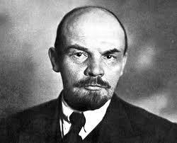
La simbologia dels ideals internacionalistes: el comunisme

Slide 14
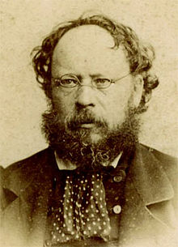
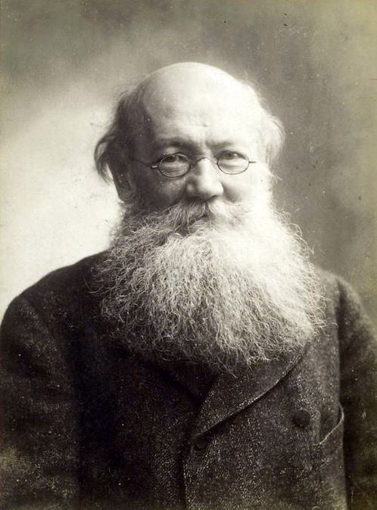
La simbologia dels ideals internacionalistes: L’ANARQUISME

